Slide 1
VHS
Programmieren lernen leichtgemacht!

Slide 2
Agenda
1: Survey
2: Expectations
3: Overview
4: 3 ways to program
5: 50/50 Logic+Solution and Programming Language
6: NEPO - Roberta
7: SCRATCH
8: EduBlocks

Slide 3
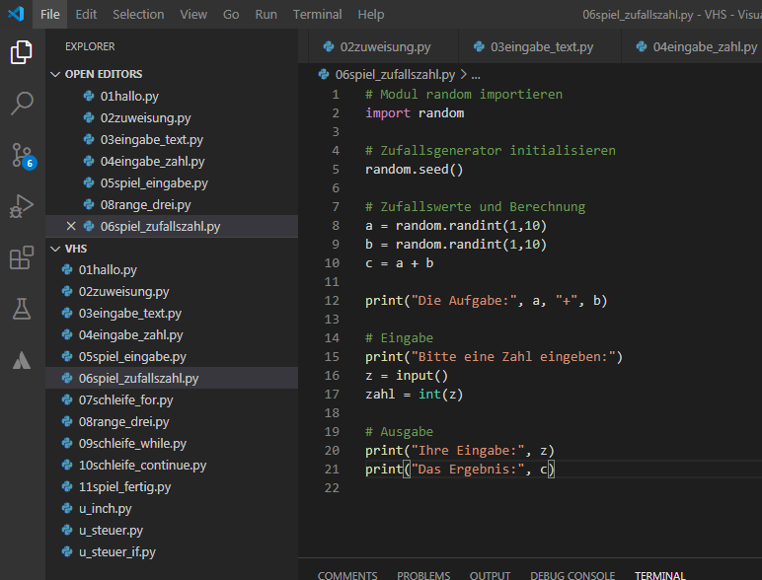
Visual Studio

Slide 4
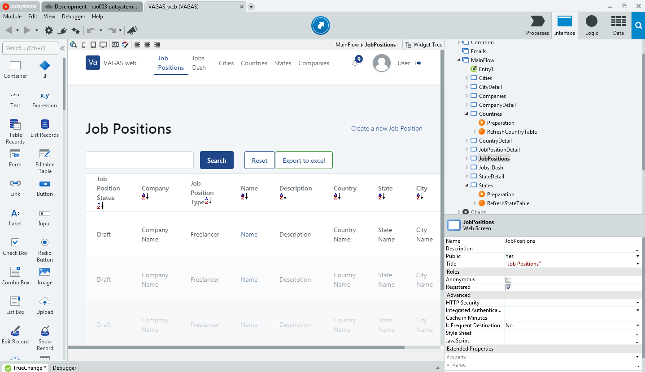
Low-Code

Slide 5
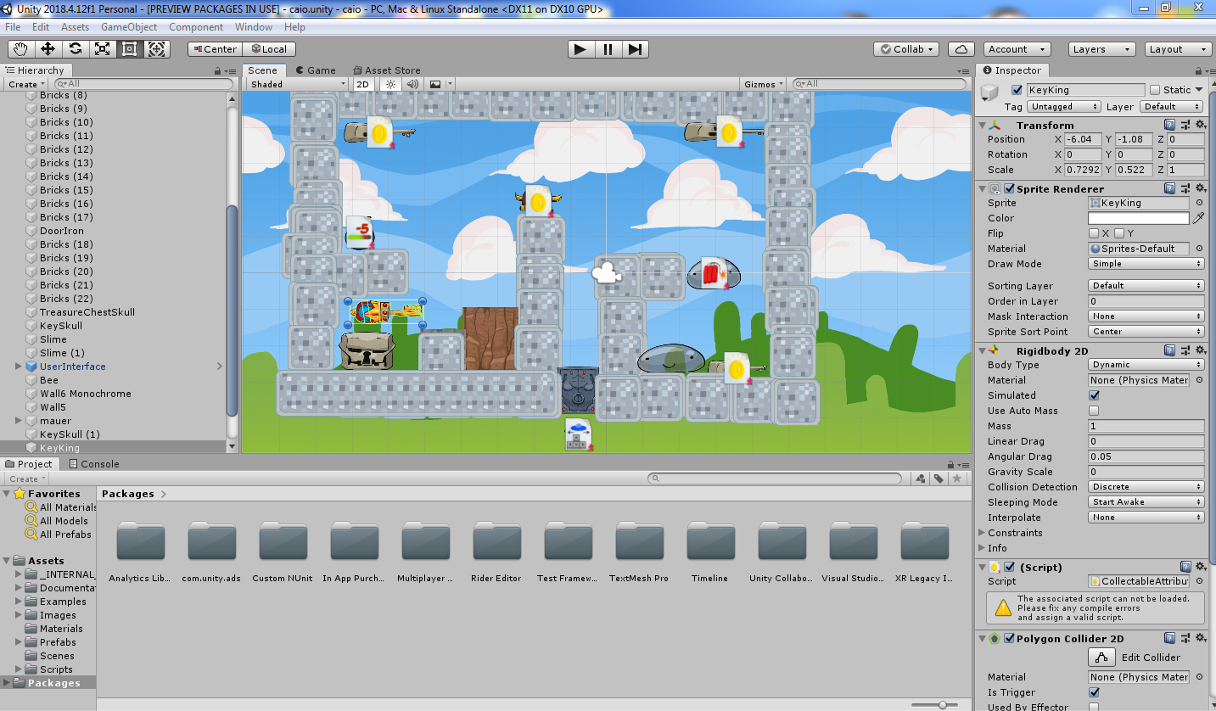

Slide 6
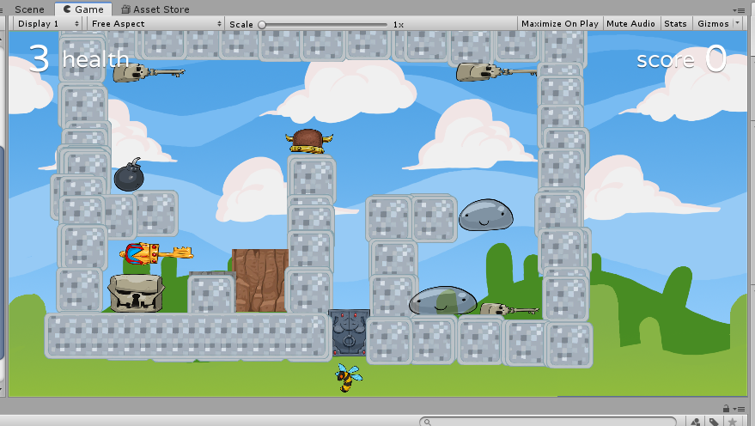

Slide 8
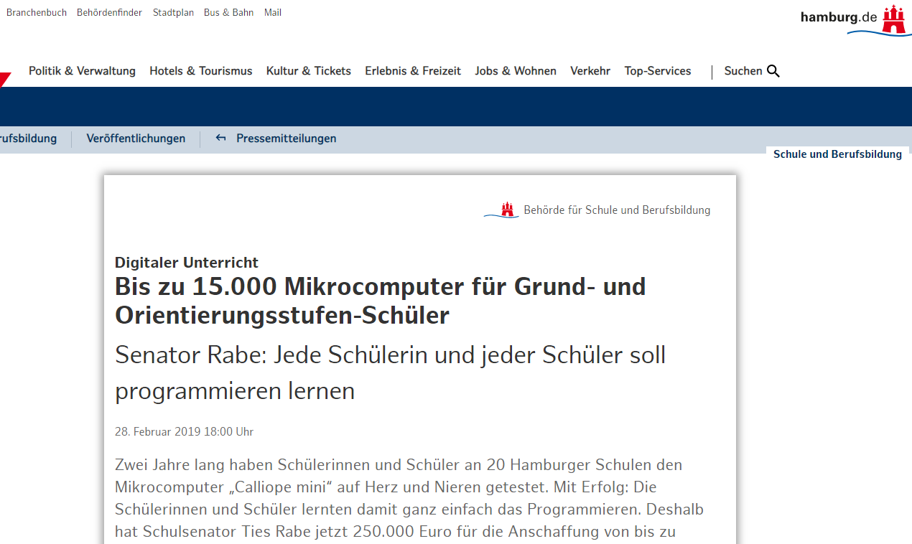

Slide 9
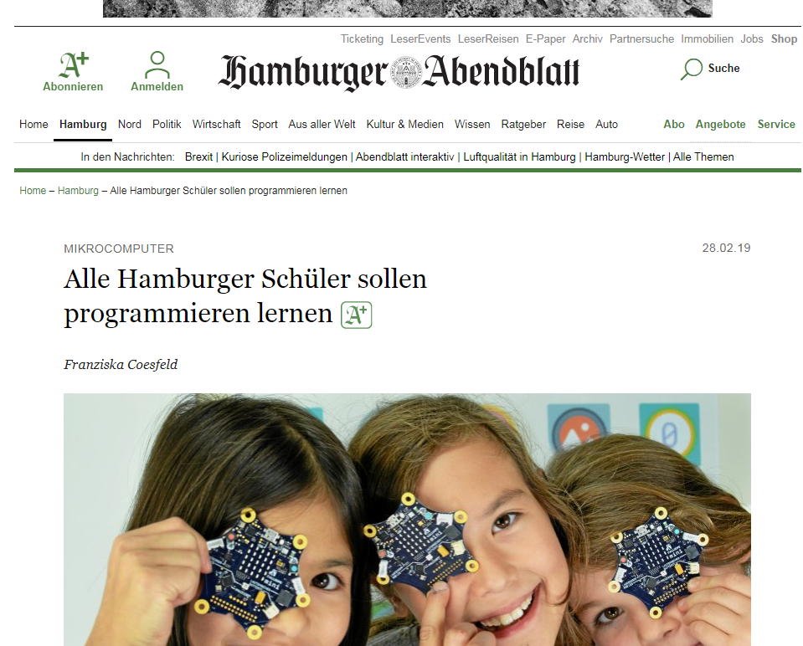

Slide 10


Slide 11
Wo soll ich anfangen ? Wo kann ich hilfe finden? Was sind all diese Namen?

Slide 12
Hilfe/Materialien
https://www.roberta-home.de/lehrkraefte
https://appcamps.de/
https://edublocks.org/

Slide 13
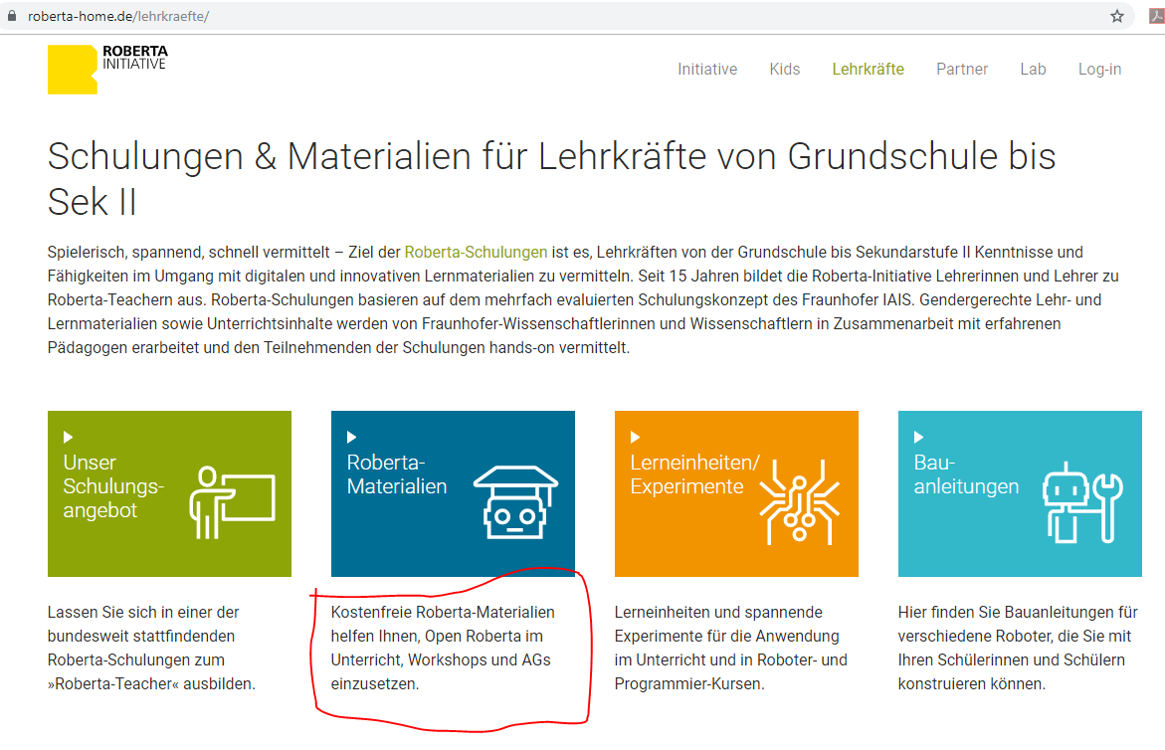

Slide 14
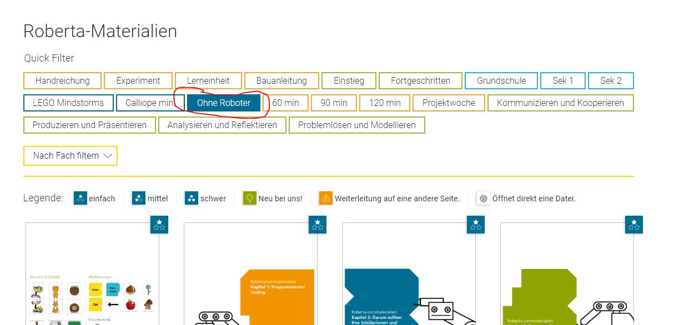
Let’s try ...

Slide 15
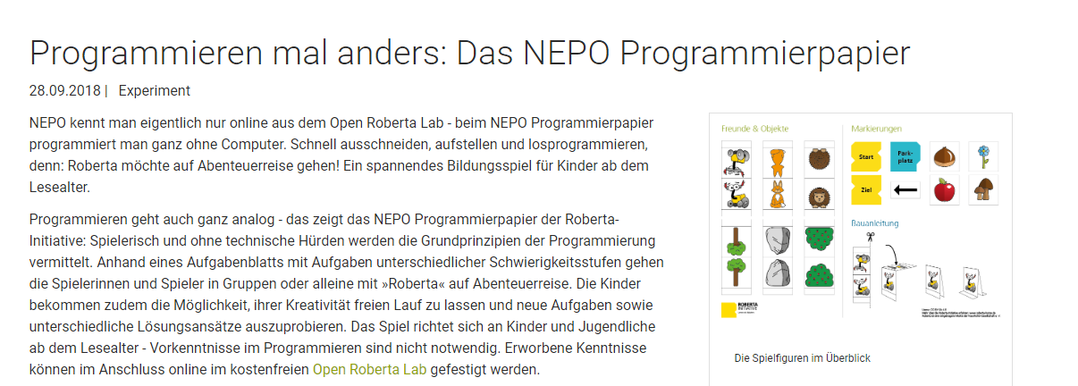
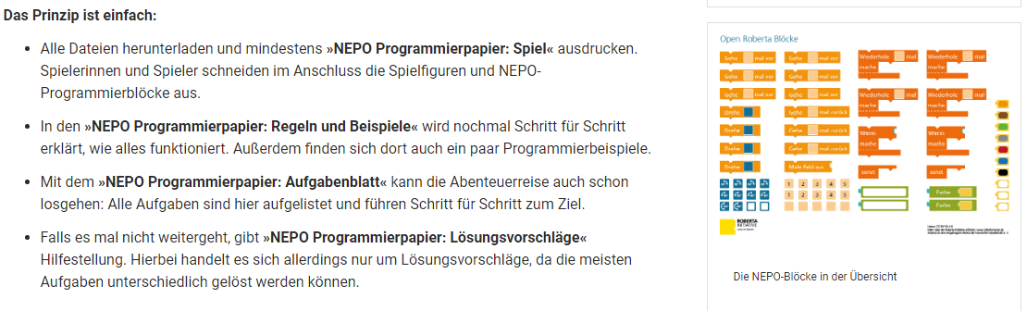

Slide 16
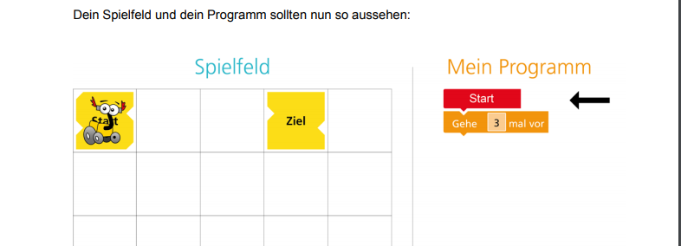
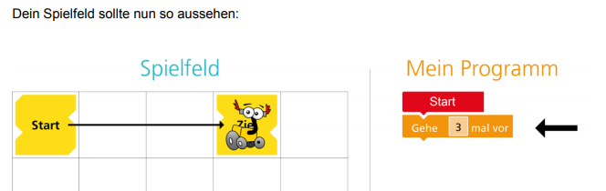

Slide 17
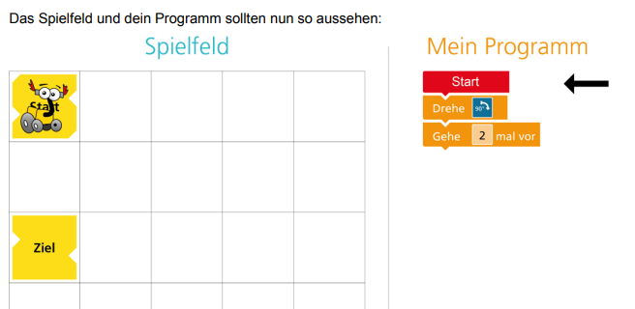

Slide 18
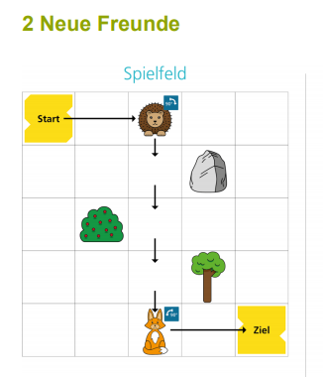
Your turn !

Slide 19
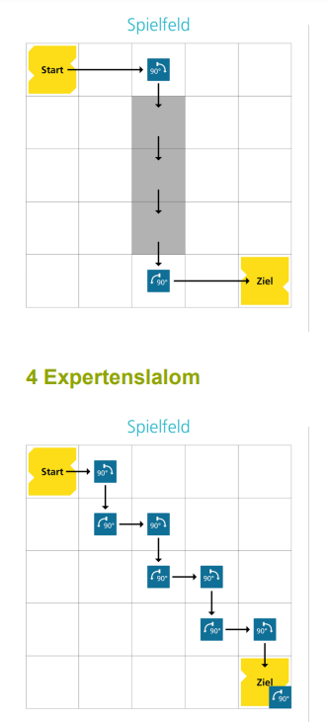

Slide 20
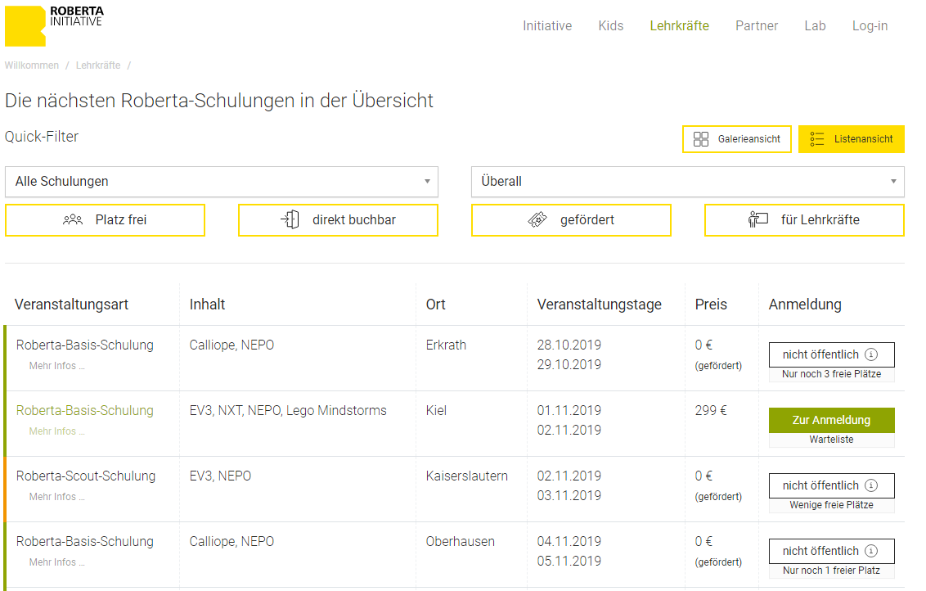

Slide 21
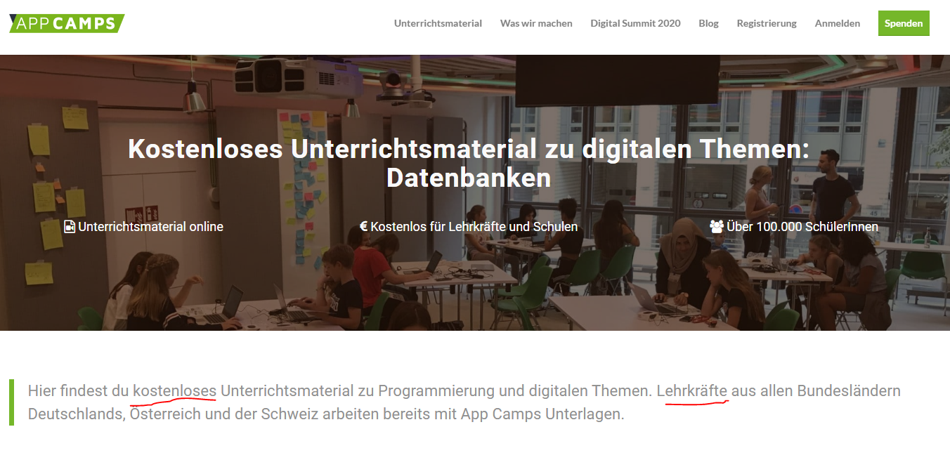

Slide 22
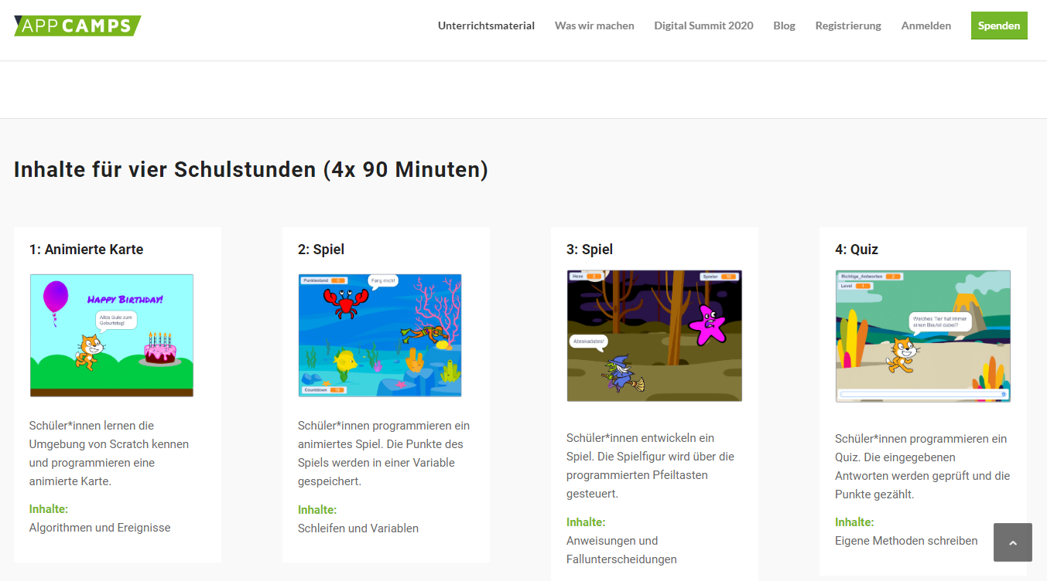

Slide 23
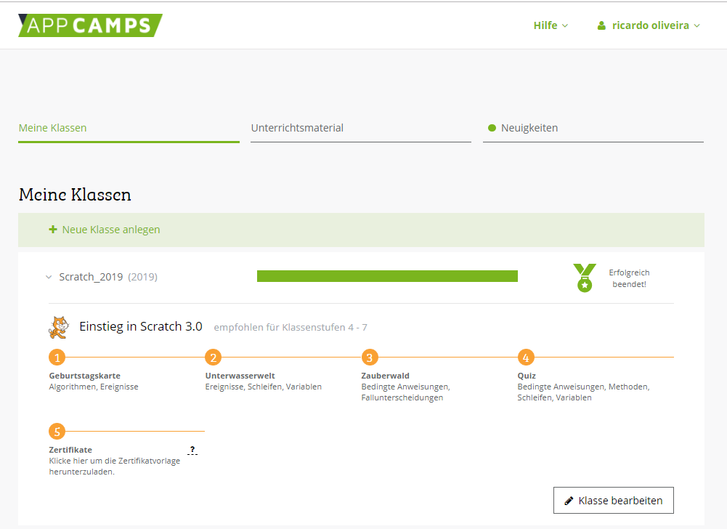

Slide 24
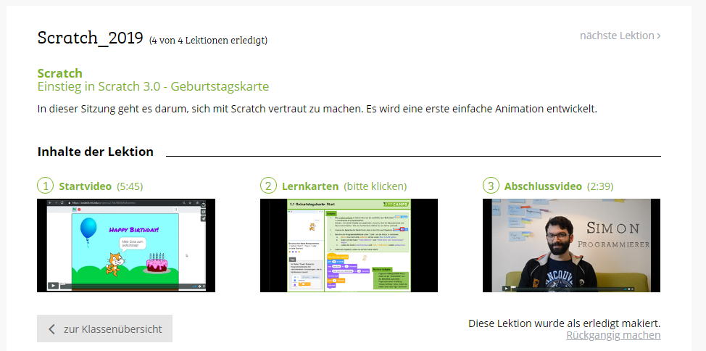

Slide 25
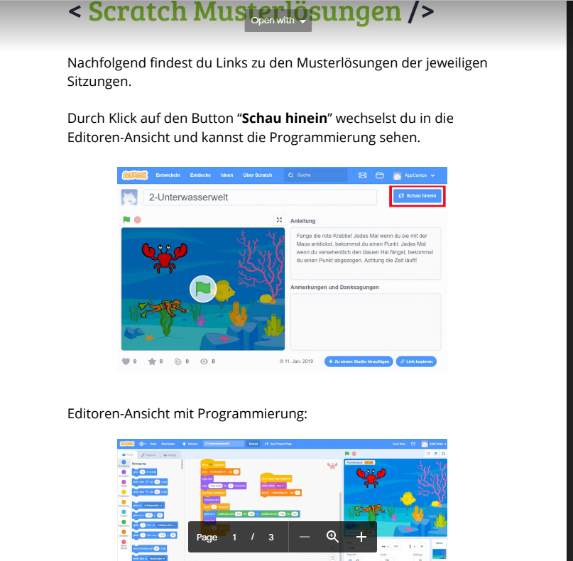

Slide 26
Hilfe/Hardware/Programmieren
https://www.tinkercad.com/
https://scratch.mit.edu/
https://www.arduino.cc/
https://www.raspberrypi.org/

Slide 27
Programmiersprache: ohne Hardware = online

Slide 28
Programmiersprache: Scratch
Kostenlose visuelle Programmiersprache für Kinder. Man programiert mit Puzzlestücken, die man am Bildschirm zu einer Art Flussdiagramm zusammenstöpselt. Sehr niedrige Einstiegshürde, schnelle Erfolgserlebnisse und sofortige Anregungen, kreativ zu werden, indem man z.B. die Grafiken verändert. Geeignet ab 1. Klasse bzw. sobald das
Kind lesen kann. Bleibt bis zur 7. Klasse interessant.
Es gibt online sehr viel gutes kostenloses Lehrmaterial, nicht nur auf der offiziellen Homepage [1], sondern z.B. auch deutschsprachig hier[2] oder bei Appcamps [3].
Ein sehr guter Start ist, mit dem Kind die Einführungs-Scratchcards [4] durchzugehen. Diese erklären schnell und kompakt alle Grundlagen. Danach kann man nach Herzenslust eigene Projekte angehen.
Scratch funktioniert sehr ähnlich wie ein Videospiel, es gibt (Spiel-)Figuren, deren Verhalten in Skripten festgelegt wird, und die dann auf einer Bühne (dem Bildhintergrund) miteinander erscheinen.
Damit ist es ideal, um einfache alte Videospiele wie Pong, Frogger, Lunar Lander etc. nachzubauen. Oder sich eigene Videospiele auszudenken.
Ein gutes Buch dafür ist "Spiele programmieren supereasy: Coole Games mit Scratch".
Es gibt diverse Erweiterungen, z.B. Anbindung an Sensoren, an die Raspberry Pi Schnittstellen, an Lego Mindstorms usw.
[1] https://scratch.mit.edu
[2]http://scratched.gse.harvard.edu/resources/search/results/taxonomy_1138.html
[3] https://appcamps.de/unterrichtsmaterial/scratch/
[4] http://scratched.gse.harvard.edu/resources/deutsche-scratch-cards.html

Slide 29
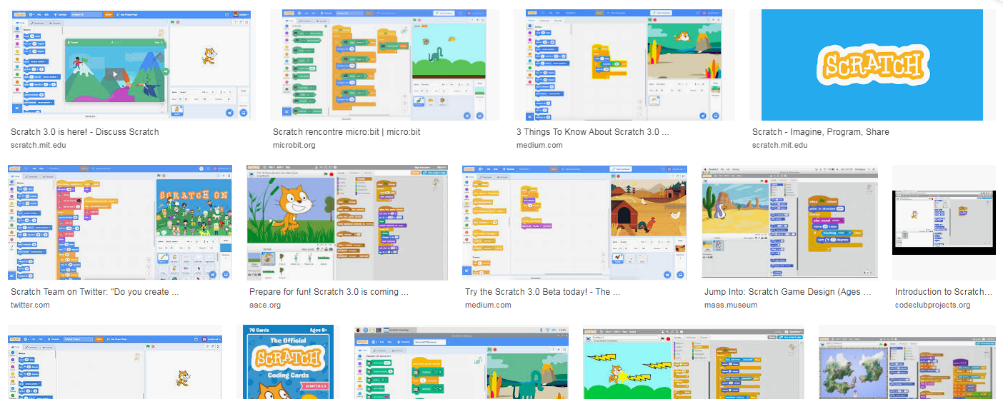
https://scratch.mit.edu/
https://scratch.mit.edu/users/RAO003/

Slide 30
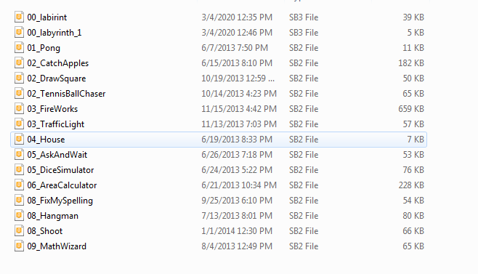

Slide 31
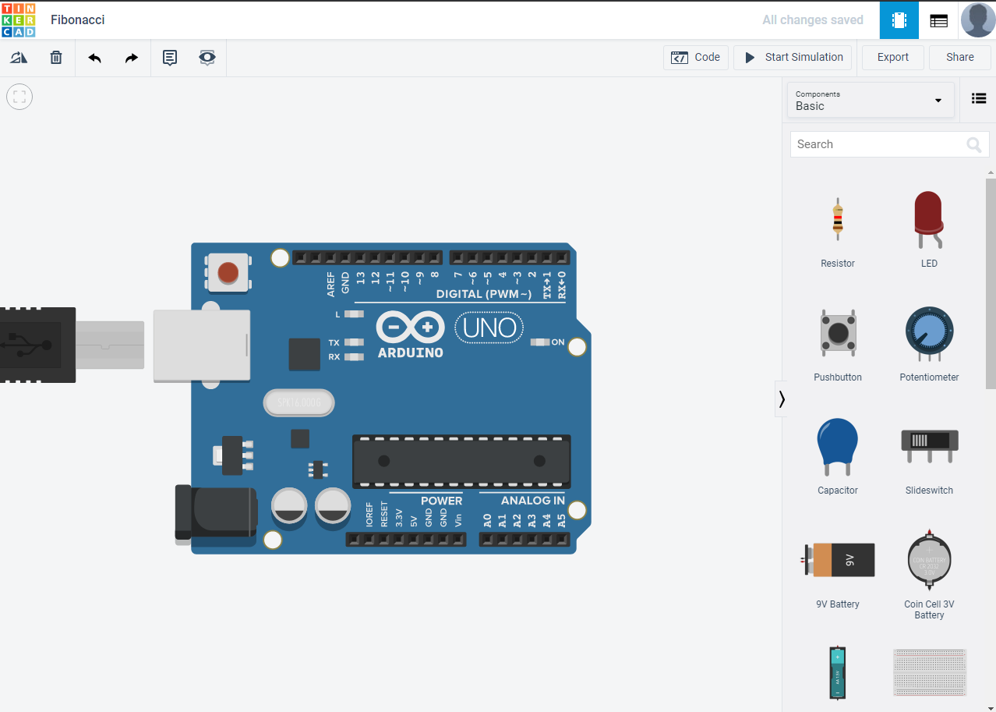
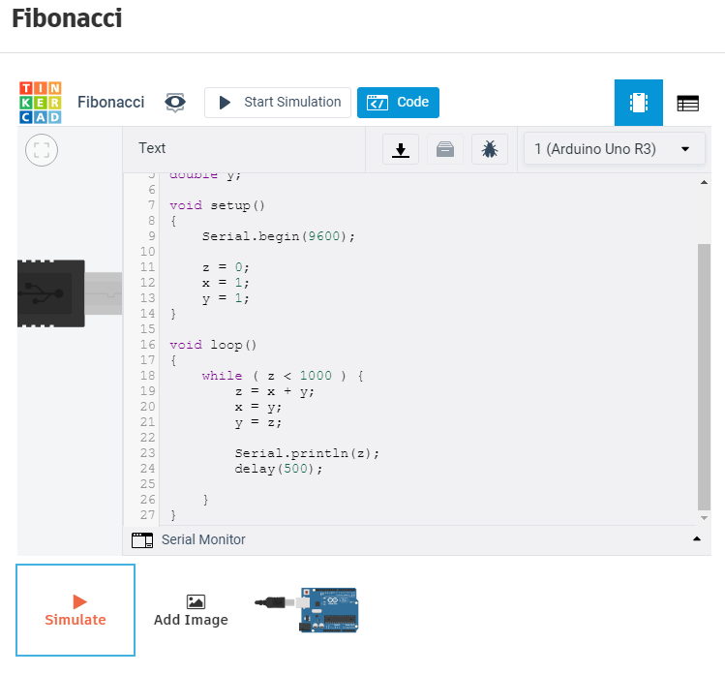
Tinkercad: Arduino C
https://www.tinkercad.com/things/kk2fKXfa5l0

Slide 32
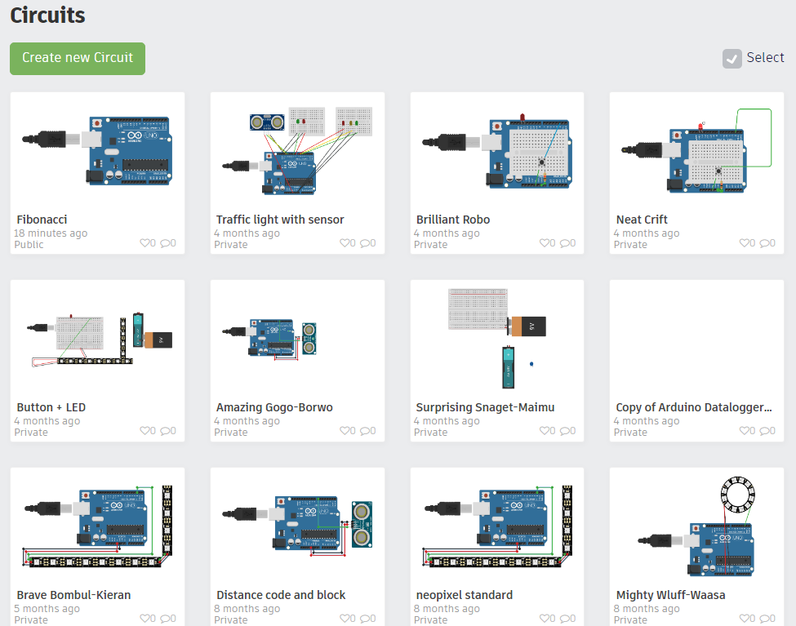

Slide 33
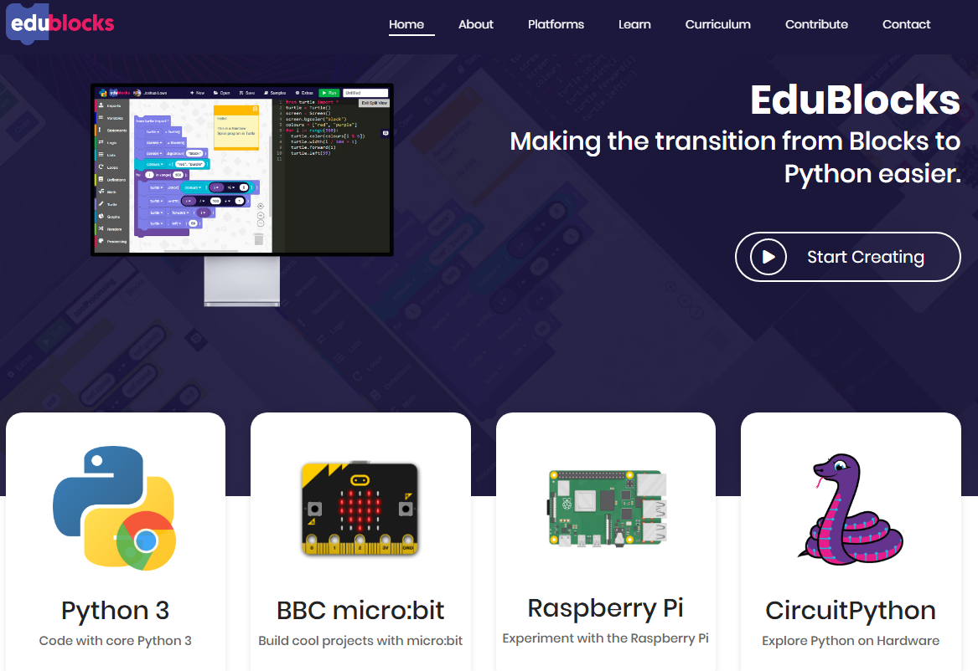
EduBlocks: Python
https://edublocks.org/

Slide 34
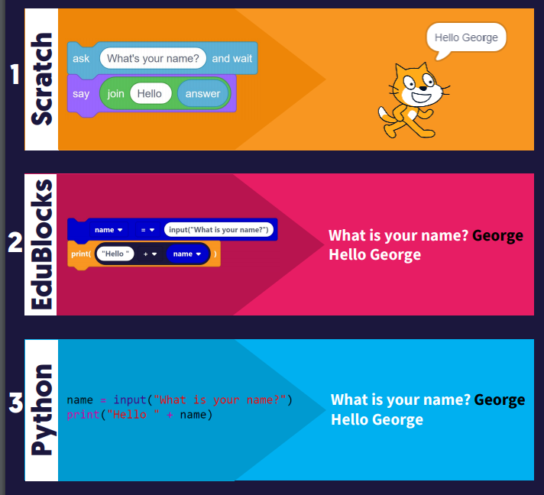

Slide 35
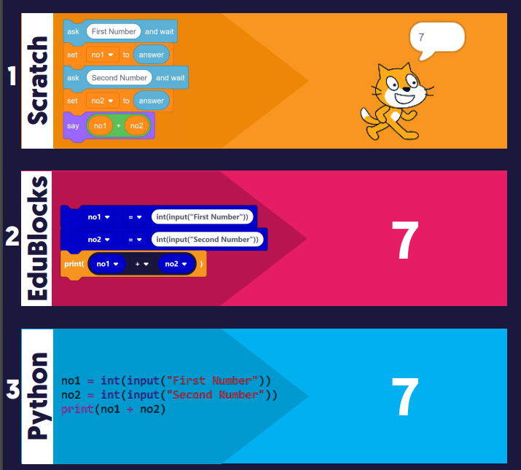

Slide 36
Programmiersprache: mit Hardware = online

Slide 37
Kindercomputer: Raspberry Pi
Der Raspberry Pi [1] war mal ein britisches Projekt, um Schülern einen robusten Kleincomputer in die Hand drücken zu können. Das Ding wurde aber so erfolgreich, dass jetzt eine riesige Bastel-Community verrückte Dinge damit macht.
Aktuell ist die vierte Generation, bei Gebrauchtkauf ist die dritte Generation auch noch okay.
Achtung, man benötigt eine ganze Menge Zubehör und das läppert sich:
- die Platine (ca. 35€)
- Gehäuse
- Netzteil
- Kabel zum Monitor
- Micro-SD-Speicherkarte
- USB-Maus
- USB-Tastatur
- Monitor/Fernseher mit HDMI-Anschluss
Ein guter Lieferant dafür ist Berrybase [2].
Die Software ist umsonst [3] und muss selbst auf die Speicherkarte kopiert werden [4]. Auch wenn die offizielle Homepage [1]
englischsprachig ist, wurde die Software fast vollständig deutschsprachig übersetzt und ist damit auch für Grundschüler nutzbar.
Der Raspi hat eine Steckleiste, über die man Sensoren, Kameras, Displays, Leuchtdioden, Robotersteuerungen usw. usf. anschließen kann. Inspiration findet man dafür online bei diversen Bastler-Blogs, im MAKE-Magazin und auch bei den passenden Online-Shops [6].
[1] https://www.raspberrypi.org
[2] https://www.berrybase.de/neu/raspberry-pi-4-computer-modell-b-4gb-light-starter-set
[3] https://www.raspberrypi.org/downloads/raspbian/
[4] https://www.raspberrypi.org/documentation/installation/installing-images/README.md
[6] https://www.berrybase.de/raspberry-pi-co/raspberry-pi/

Slide 38
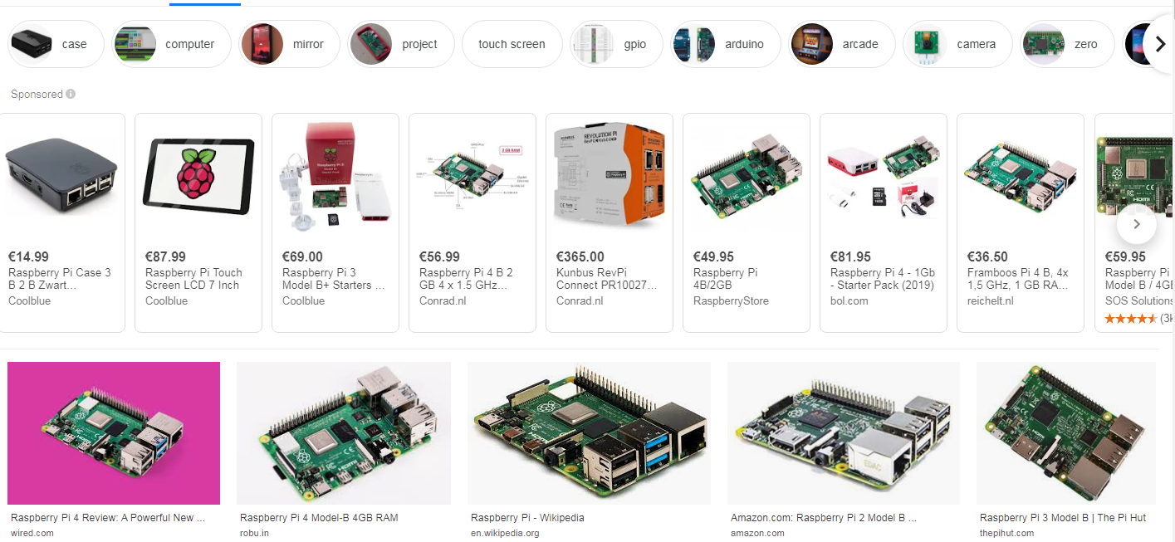

Slide 39
Calliope Mini
Der Raspi war ein "richtiger" Computer, Calliope Mini ist dagegen "nur" ein Microcontroller auf einer robusten Platine mit ein paar
mitgelieferten Sensoren und Leuchtdioden [1]. (Calliope ist die deutsche Schwester vom britischen Microbit [2].) Geeignet ab 3. Klasse.
Zum Programmieren braucht man einen separaten Computer mit Browser, das geht mit Linux, MacOS, Windows oder Chromebook. Die Programmierung ist sehr ähnlich zu Scratch (Fortgeschrittene können aber auch Python benutzen).
Das Starterpaket [3] mit Kabel, Batteriefach und Anleitung reicht völlig für den Start (man kommt also viel billiger weg als beim Raspi).
Lehrer können billigere/geförderte Klassen-Sets bestellen.
Es gibt gute Bücher und kostenloses Lehrmaterial [4], wir nutzen im Kurs z.B. das von AppCamps [5].
Der Calliope hat Anschlüsse, mit denen man weitere Sensoren und auch Motoren anschließen und dann z.B. ein Roboterauto bauen kann. Das kostet natürlich alles extra.
[1] https://calliope.cc
[2] https://microbit.org/de/
[3]
https://www.berrybase.de/raspberry-pi-co/micro-bit-calliope/calliope-mini-icon
[4] https://calliope.cc/projekte
[5] https://appcamps.de/unterrichtsmaterial/calliope-mini/

Slide 40
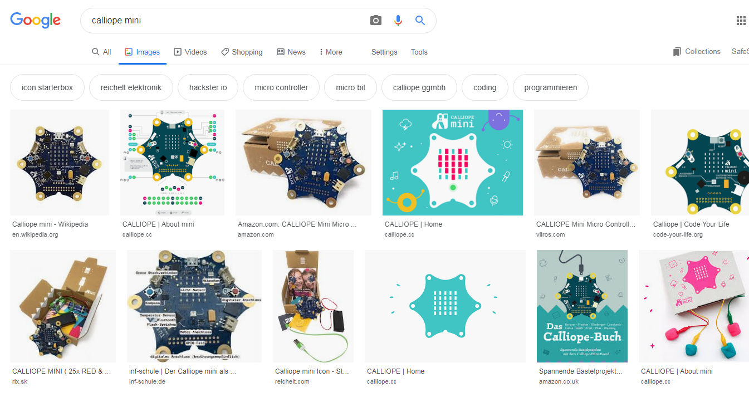

Slide 41
Bastel-Elektronik: Arduino
Wem Calliope Mini zu begrenzt ist, findet mit Arduino [1] eine Microcontroller-Plattform mit völliger Freiheit für Elektronik-Bastelprojekte. Es gibt eine angepasste Scratch-Variante
[2], aber auch diverse andere Programmiersprachen dafür.
Eine weltweite Community zeigt stolz ihre Projekte, darunter auch viele geeignet für Kinder [3]. Ein schönes Projekt ist der selbstgebaute Feinstaubsensor [4], für den es in Hamburg auch regelmäßige Eltern-/Kind-Workshops [5] gibt.
[1] https://www.arduino.cc
[2] http://s4a.cat
[3] https://create.arduino.cc/projecthub/projects/tags/kids
[4] https://luftdaten.info
[5] https://codeforhamburg.org

Slide 42
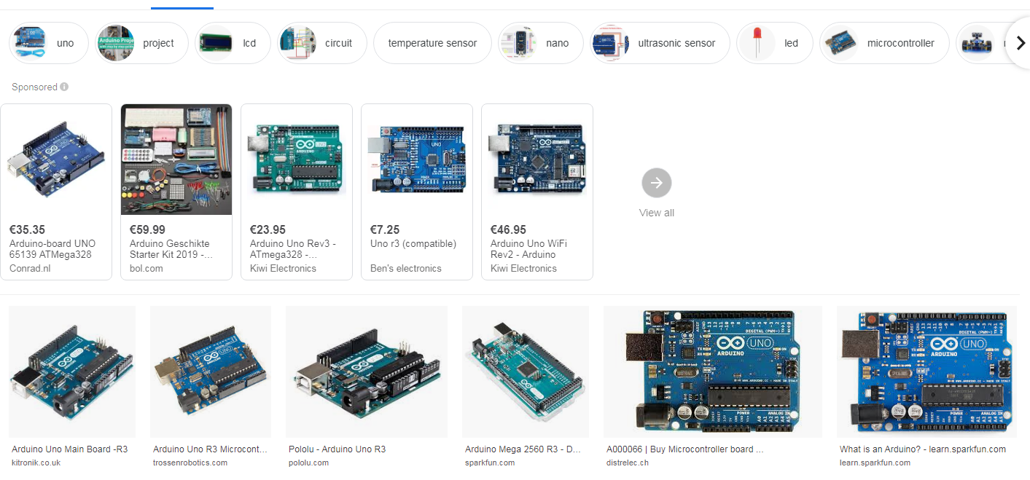

Slide 43
Computerspiel: Minecraft
Kostenlos in einer reduzierten Version auf dem Raspberry Pi dabei, ansonsten ab 24€ für diverse Systeme erhältlich [1]. Es gibt auch kostenlose Alternativen [2].
Der große Spaß setzt erst ein, wenn man es gemeinsam mit mehreren Spielern auf mehreren Computern über das Netzwerk spielt.
Über eine Programmierschnittstelle kann man außerdem mit Code auf die 3D-Welt Einfluss nehmen und z.B. ein Haus in Minecraft bauen und mit einem MakeyMakey-Taster darin das Licht an- und ausschalten.
[1] https://www.minecraft.net/de-de/store/
[2] https://opensource.com/alternatives/minecraft

Slide 44
